Slide 1

Метод наложения теней в дополненной реальности на основе информации о глубине точек кадра
Федеральное государственное бюджетное образовательное учреждение высшего образования
«Московский государственный технический университет имени Н.Э. Баумана
(национальный исследовательский университет)»
(МГТУ им. Н.Э. Баумана)
Студент: Малышев Иван Алексеевич, ИУ7-81Б
Научный руководитель: Кивва Кирилл Андреевич
Москва, 2023 г.

Slide 2
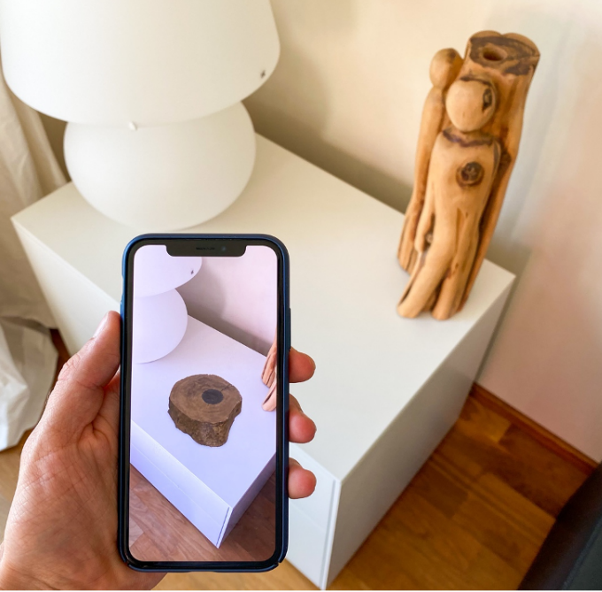
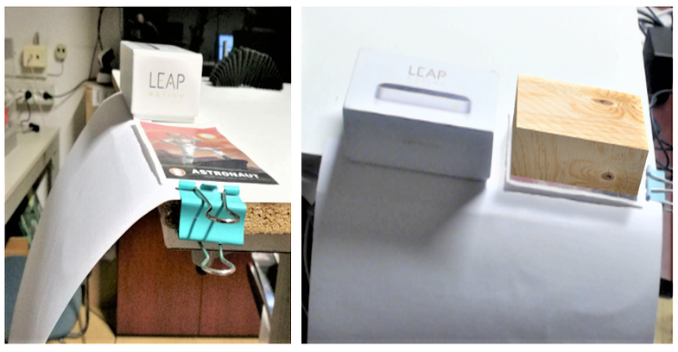
Дополненная реальность
Пример: виртуальный объект не отбрасывает тень с учетом внешнего освещения
Пример: тень, отбрасываемая виртуальным объектом, не учитывает геометрию окружения

Slide 3
Цель и задачи
Цель: разработка метода наложения теней в дополненной реальности.
Задачи:
провести анализ предметной области наложения теней, обзор существующих методов наложения теней в дополненной реальности на основе информации о глубине точек кадра и привести результаты сравнительного анализа;
разработать и описать собственный метод наложения теней в дополненной реальности на основе информации о глубине точек кадра, который будет вычислять положения источников света только в начале сессии или при необходимости;
разработать программное обеспечение, реализующее описанный метод, и проверить его работоспособность;
провести исследование результатов разработанного метода при проецировании теней от виртуального объекта на различные поверхности; выполнить сравнение результатов работы реализованного метода с результатами, полученными с помощью существующих аналогов.

Slide 4
Существующие методы
 | Восстановление нескольких ИС | Работа метода в помещении | Работа метода вне помещения | Динамическая смена окружения | Возможность не пересчитывать положение ИС без необходимости
Метод на основе анализа контуров теней ИС | + | + | - | + | -
Метод на основе построения теневых объемов | - | - | + | + | -
Метод с использованием сверточных нейронных сетей и трассировки теневых лучей | + | + | - | + | -

Slide 5
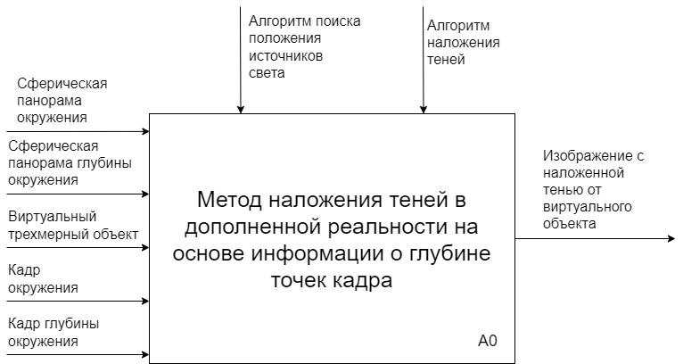
Постановка задачи
Источники света:
Статичны
Являются точечными
Имеют белое свечение
Поверхность:
Непрозрачна
Не отражает свет

Slide 6
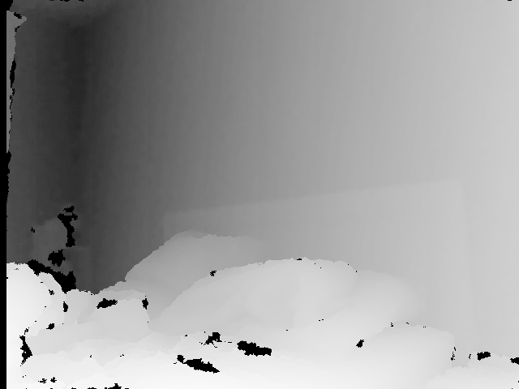
Карта глубины
Данные о глубине точек кадра
Структурированный свет
Стереокамера
Время полета (ToF)
Лидар (LiDAR)

Slide 7
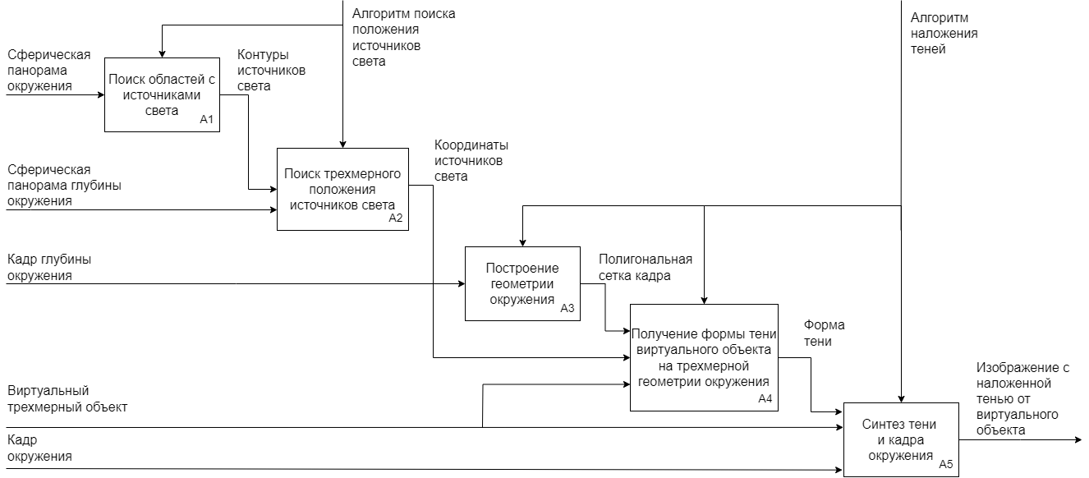
Метод наложения теней в дополненной реальности

Slide 8
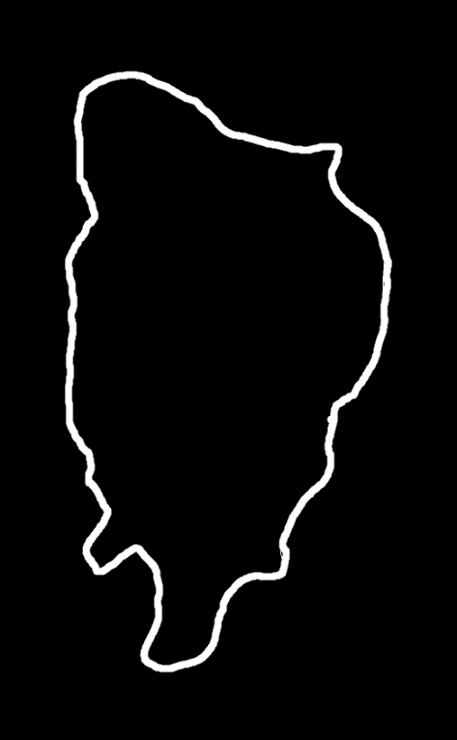
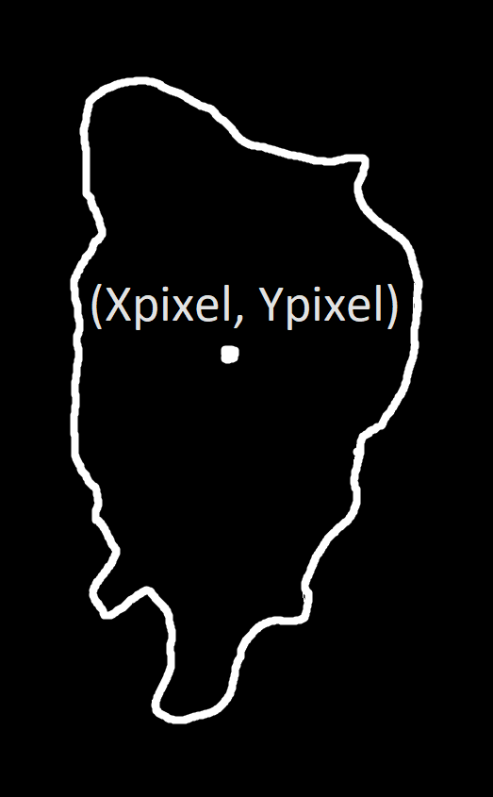
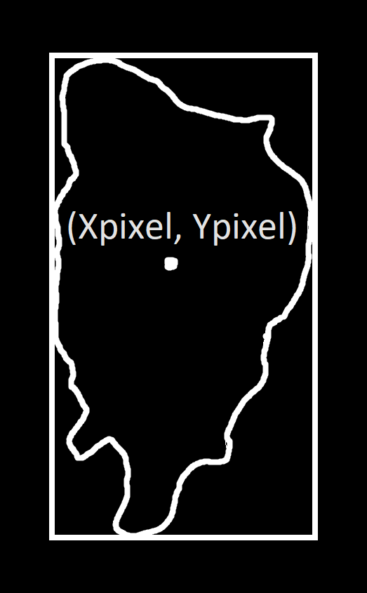
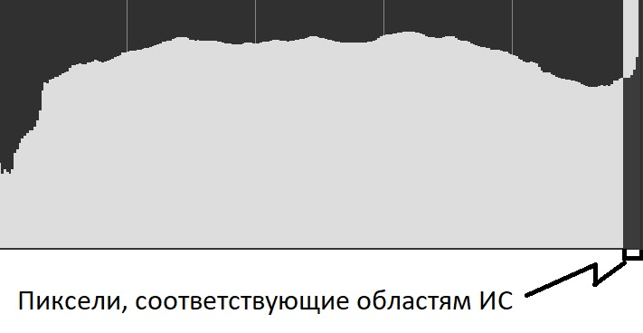
Поиск областей с источниками света
Построение гистограммы и поиск пикселей, соответствующие областям источников света
Поиск контуров источников света
Вычисление центроидов источников света
Описание контуров прямоугольниками

Slide 9
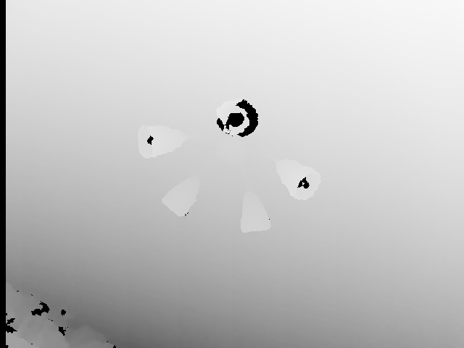


Поиск трехмерного положения источников света
Координаты источника света в сферических координатах:
$$θ=2π×\frac{x_{pixel}}{width}$$
ϕ = π $× \frac{height − y_{pixel}}{height}$
r = средняя глубина в прямоугольнике без учета нулевых значений
θ – азимут источника света, ϕ – зенит источника света, r – радиус источника света, width – ширина панорамы окружения в пикселях, height – высота панорамы окружения в пикселях

Slide 10
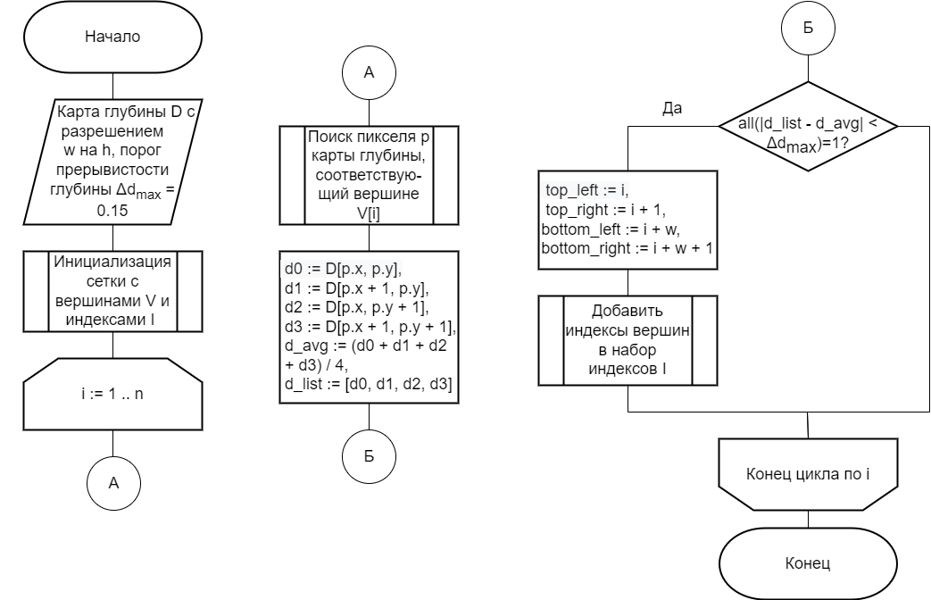
Построение геометрии окружения

Slide 11
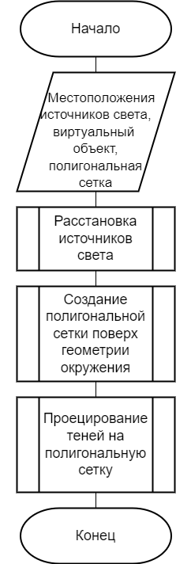
Получение формы тени виртуального объекта на трехмерной геометрии окружения

Slide 12
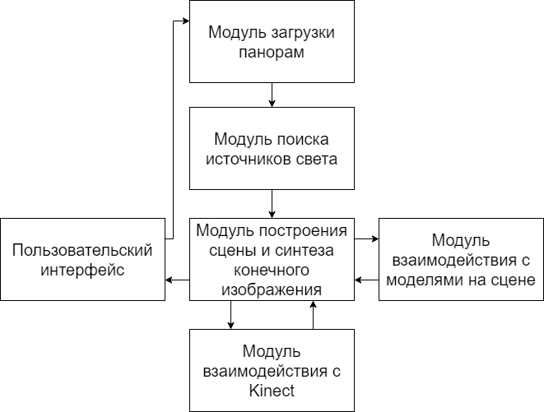
Схема структуры разработанного приложения

Slide 13
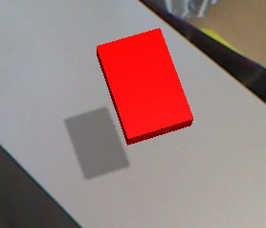
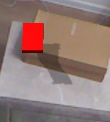
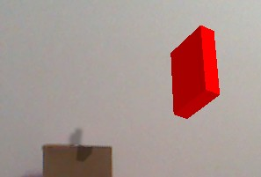
Исследование
Поверхность с наличием объектов или препятствий
Плоская поверхность
Неровная поверхность
Тип поверхности | Средняя оценка правдоподобности
Плоская поверхность | 4.6 / 5
Неровная поверхность | 4.2 / 5
Поверхность с наличием объектов или препятствий | 3.8 / 5

Slide 14
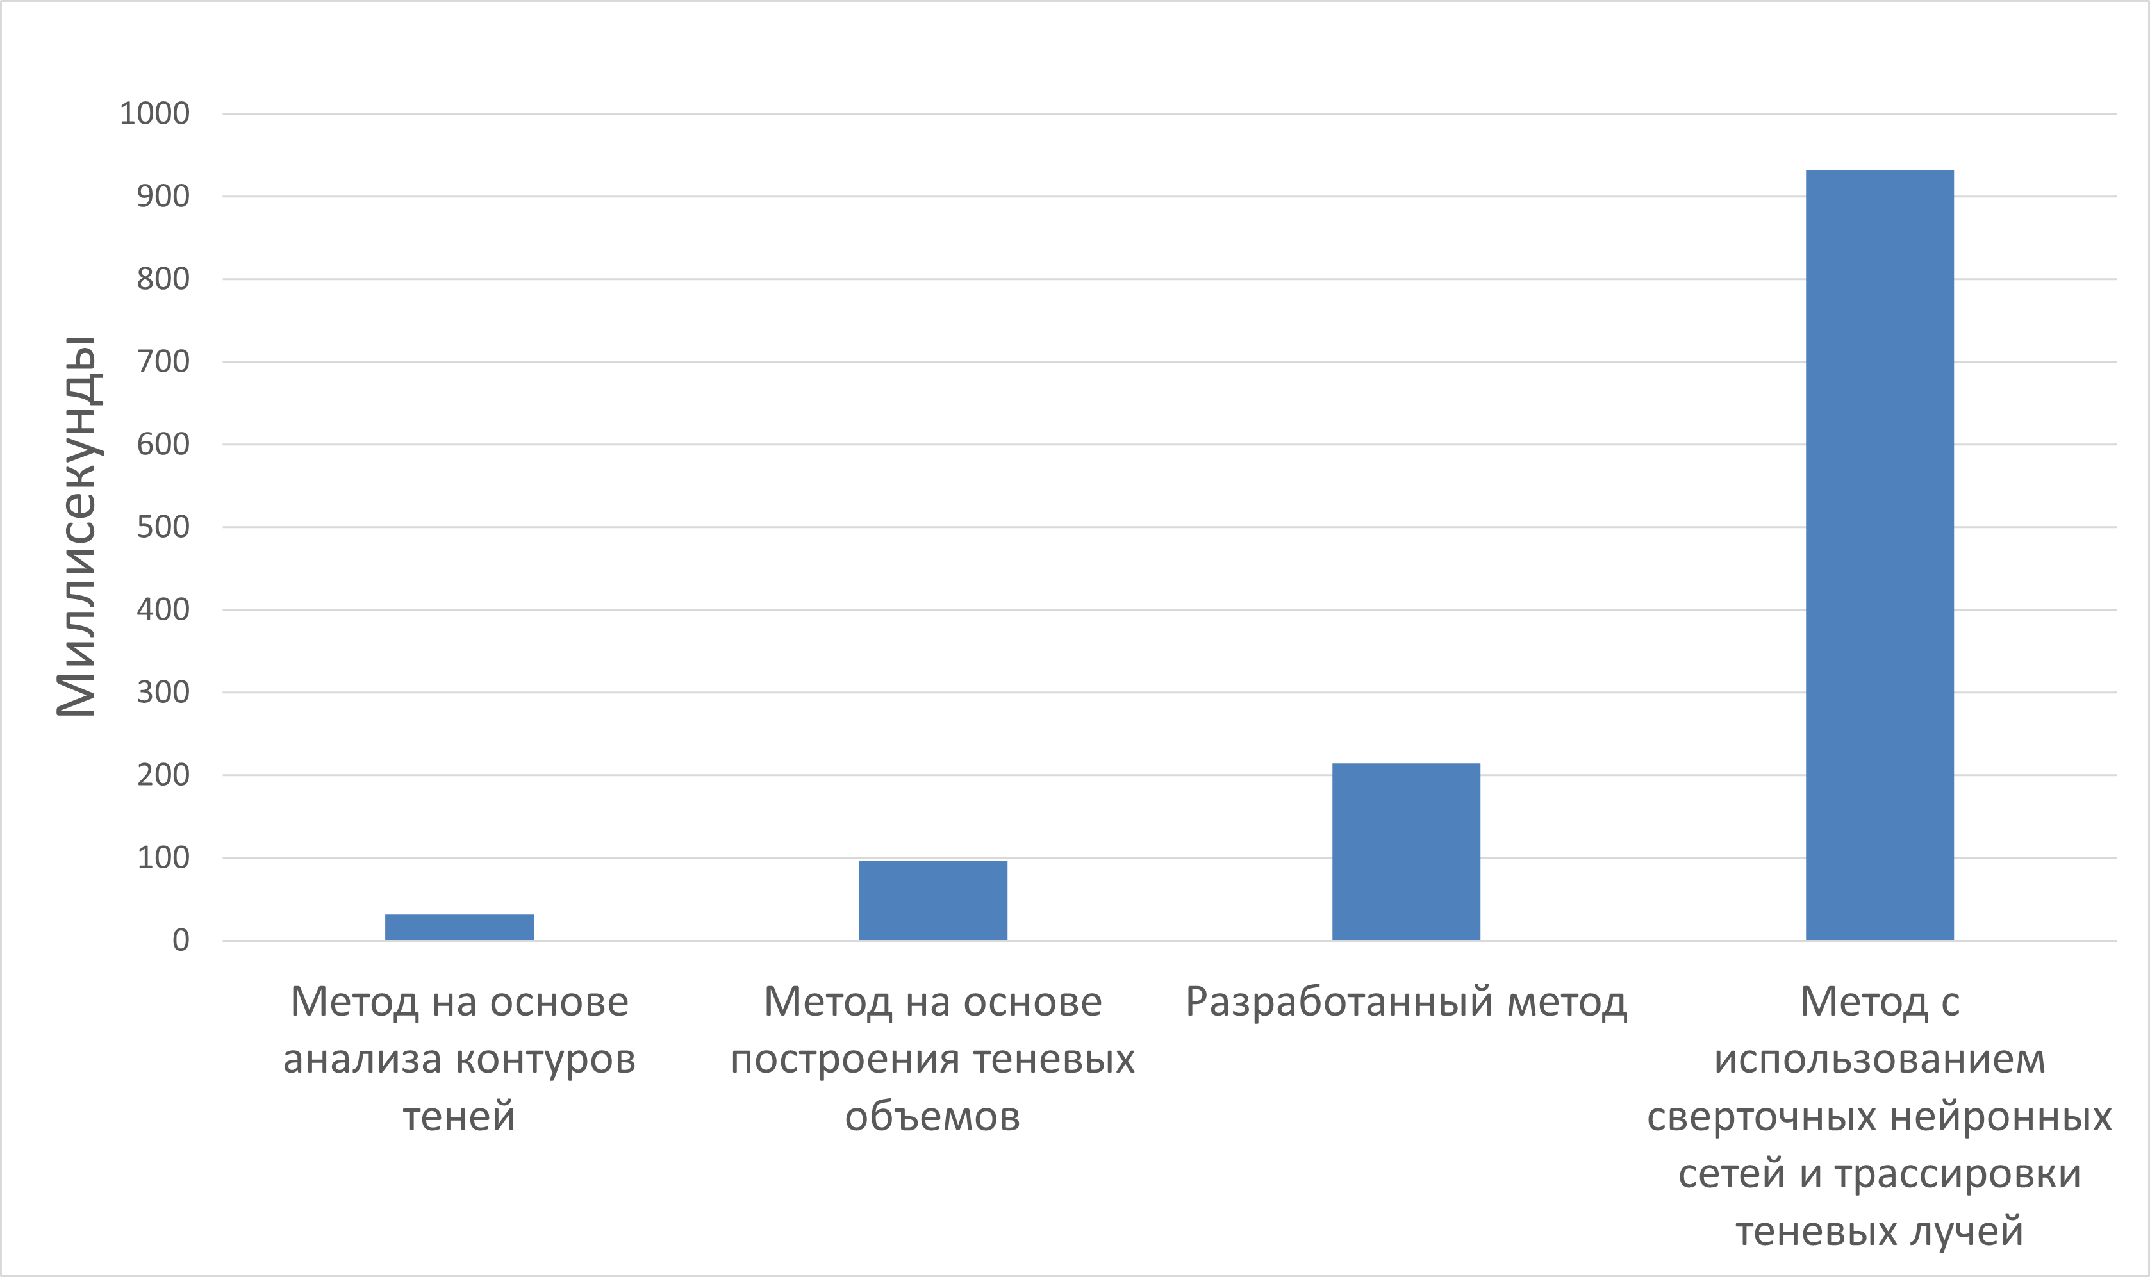
Сравнение с аналогами

Slide 15
Заключение
В ходе выполнения работы были выполнены все задачи:
Проведен анализ предметной области наложения теней, обзор существующих методов наложения теней в дополненной реальности на основе информации о глубине точек кадра и привести результаты сравнительного анализа;
Разработан и описан собственный метод наложения теней в дополненной реальности на основе информации о глубине точек кадра, который будет вычислять положения источников света только в начале сессии или при необходимости;
Разработано программное обеспечение, реализующее описанный метод, и проверена его работоспособность;
Проведено исследование результатов разработанного метода при проецировании теней от виртуального объекта на различные поверхности; выполнено сравнение результатов работы реализованного метода с результатами, полученными с помощью существующих аналогов.
Цель работы достигнута: был разработан метод наложения теней в дополненной реальности на основе информации о глубине точек кадра.

Slide 16
Дальнейшее развитие
Реализация автоматического определения ориентации камеры в пространстве
Определение типа источника света по характеру свечения (точечный, направленный и т. д.).

